Slide 1
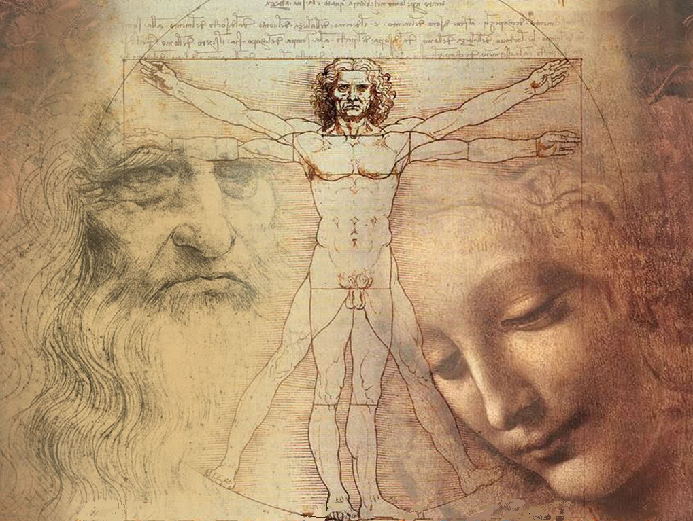
Les hommes de la Renaissance
Les hommes de la Renaissance
Chapitre 7
Thème 4 : Nouveaux horizons géographiques et culturels des Européens

Slide 2
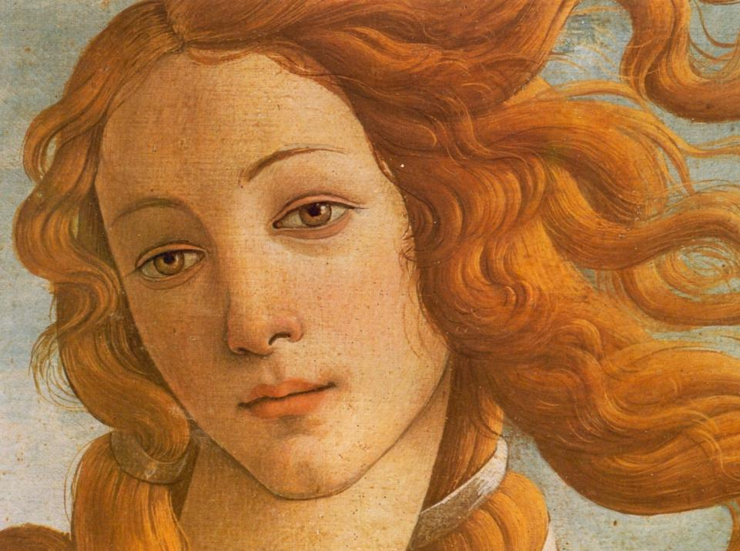
Plan du cours
Introduction
Cadre spatial :
Humanisme et Renaissance, deux courants interdépendants implantés dans toute l’Europe.
Cadre chronologique :
une nouvelle vision de l’homme et un nouveau rapport à Dieu
I. Une Renaissance des lettres et des Arts.
A. La Renaissance artistique, une nouvelle conception de l’artiste.
A travers l’étude d’un artiste : Léonard de Vinci , un artiste dans son temps et hors de son temps
Un artiste qui voyage.
Un savant pluridisciplinaire et un Humaniste
Un peintre de génie (à travers l’étude de la Joconde)
B. L’Humanisme, une nouvelle approche du monde.
II. Un nouveau rapport à Dieu.
A travers l’étude d’un réformateur : Martin Luther, le père du protestantisme
Un contexte spirituel particulier
Des réponses nouvelles
La diffusion de la réforme luthérienne
Conclusion

Slide 3
Introduction
Parallèlement aux Grandes Découvertes, les XV-XVIème siècles sont marqués par un renouveau intellectuel et artistique en Europe appelé « Renaissance ». Les auteurs de l’Antiquité sont redécouverts. Les penseurs vont placer l’homme au centre de leur réflexion (naissance de l’Humanisme) et rompre ainsi avec la logique médiévale qui privilégiait Dieu. Les artistes deviennent pluridisciplinaires et expérimentent des techniques novatrices. Par ailleurs, le regard du chrétien face à son créateur change et va plonger l’Eglise dans une réforme majeure. C’est une époque particulière marquée par l’idée de modernité, une époque de changements rapides, fruits du travail de certains hommes.
Comment les hommes de la Renaissance bouleversent-ils la vision du monde aux XV-XVIème siècles ?

Slide 4
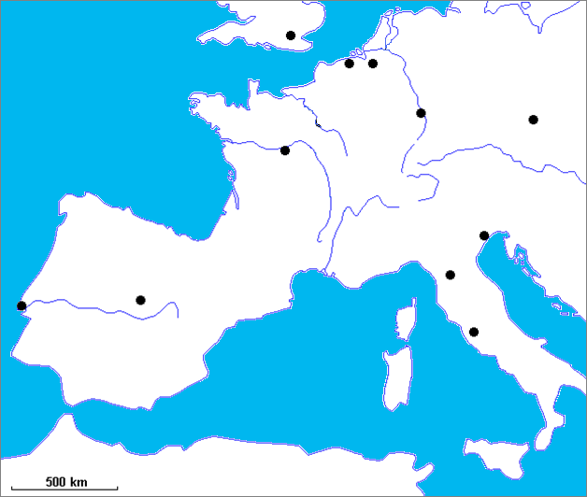
Cadre spatial
Humanisme et Renaissance, deux mouvements interdépendants implantés dans toute l’Europe
Légende
L’Humanisme en Europe
Mise au point de l’imprimerie
Les principaux foyers de l’Humanisme
La Renaissance en Europe
Capitales du mouvement
Principaux foyers
Diffusion de la Renaissance
Pôles dynamiques de la Renaissance
Londres
Renaissance Flamande
Bruges
Anvers
Renaissance française
Renaissance Rhénane
OCEAN
ATLANTIQUE
Paris
Mayence
Prague
Chambord
Strasbourg
Bale
Venise
Montpellier
Florence
Lisbonne
Madrid
Renaissance Italienne
Rome
MER MEDITERRANEE

Slide 5
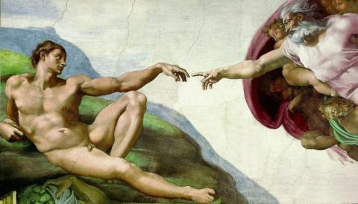
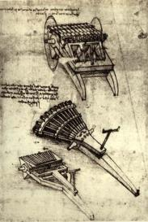
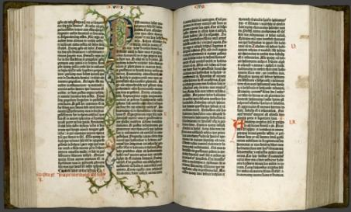
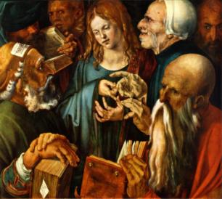
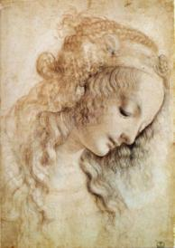
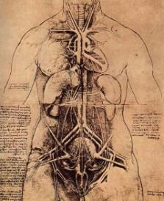
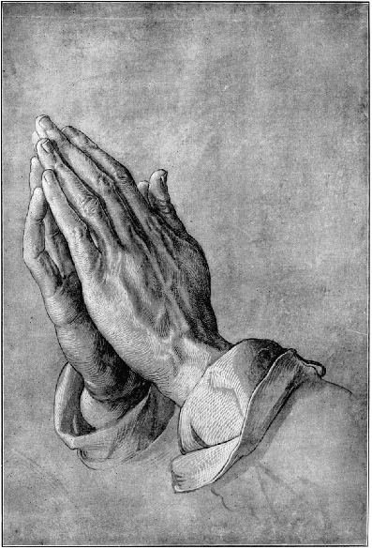
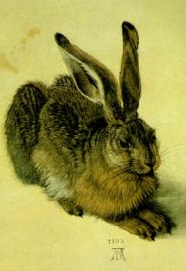
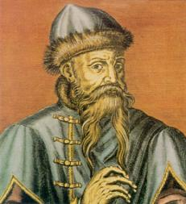
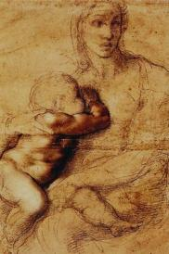
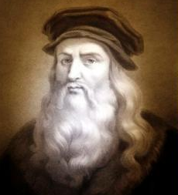
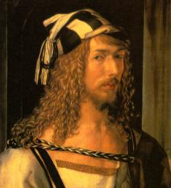
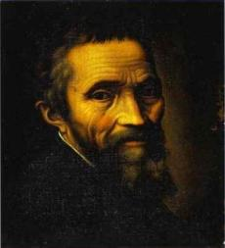
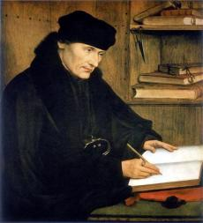
Cadre chronologique : une nouvelle vision de l’homme.
1450 1500 1550 1600
Léonard de Vinci (1452-1519)
Albrecht Dürer (1471-1528)
1455
Bible de Gutenberg
(imprimerie)
Michel Ange (1475-1564)
Erasme (1469-1536)
Erasme fut qualifié de « Prince des Humanistes ». L’Humanisme est un courant culturel, scientifique et philosophique qui naît en Italie à la fin du XIVème siècle. Il place l’être humain, sa vie et ses valeurs au centre de la pensée. Il se caractérise par un retour aux textes antiques dont les valeurs morales, artistiques et intellectuelles sont idéalisées. L’invention de l’imprimerie, les voyages, le développement des villes et la création d’universités contribuent à la diffusion des idées humanistes.

Slide 6
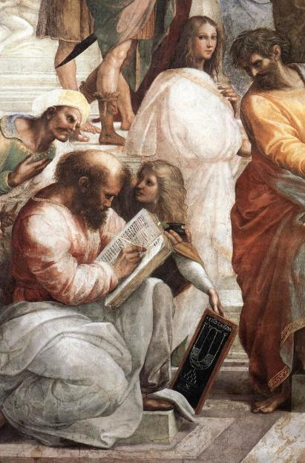
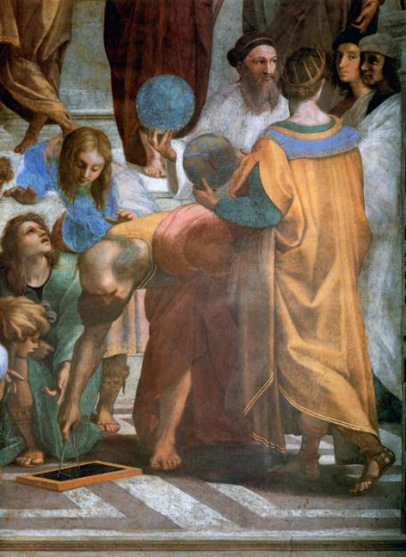
I. Une Renaissance des Lettres et des Arts.
Détails de l’Ecole d’Athènes de Raphaël (1510)
Averroès et Pythagore (à gauche), Euclide et Ptolémée de dos (à droite)

Slide 7
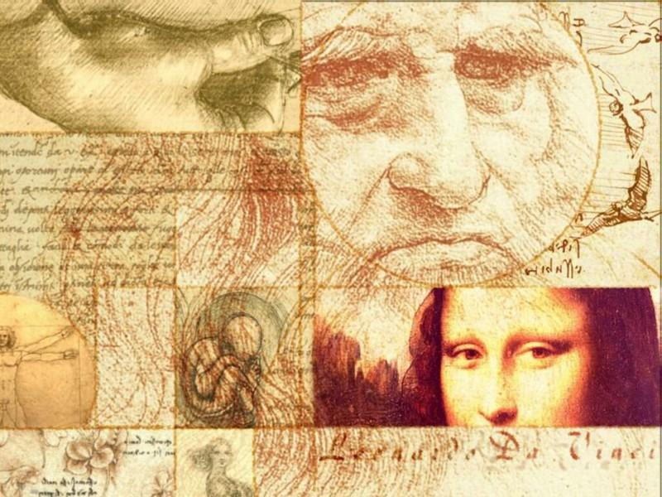
A. La Renaissance :
une nouvelle conception de l’artiste
Etude : Léonard De Vinci

Slide 8
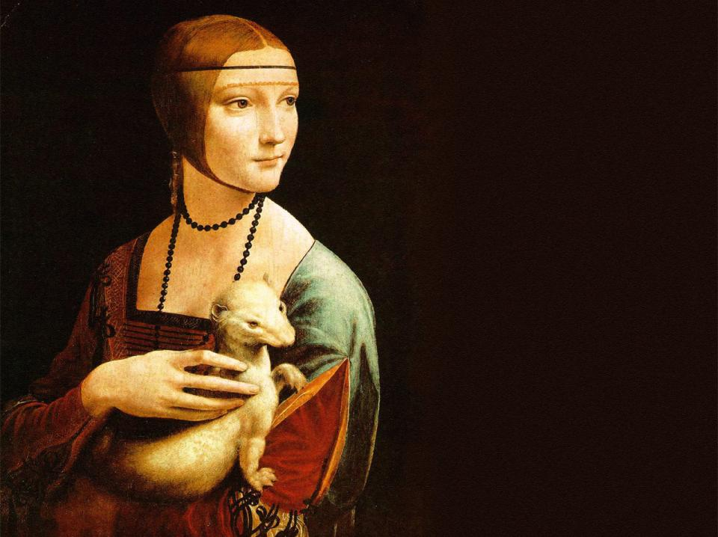
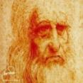
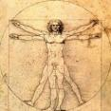
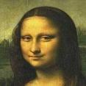
Etude : Léonard de Vinci,
un artiste dans son temps
et hors de son temps
Acte 1
Un artiste qui voyage
Acte 1I
Un savant pluridisciplinaire et un Humaniste
Acte 1II
Un peintre de génie

Slide 9

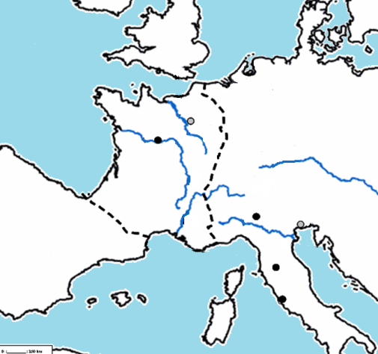
Acte 1 : Un artiste qui voyage
Des exemples de voyages de Léonard de Vinci et leurs buts
Ses voyages | Ses mécènes et leurs commandes
1482-1499 Milan | Le duc Ludovic Sforza Travaux hydrauliques
1500-1506 Florence | César Borgia Architecte militaire
1506-1513 Milan | Les Français qui ont conquis Milan lors des guerres d’Italie découvrent la Renaissance italienne. Travaux d’urbanisme
1513-1516 Rome | Le pape Léon X, membre de la famille des Médicis. Travaux d’assainissement des marais Pontins
1516-1519 Amboise dans le Val de Loire | François Ier emploie Léonard de Vinci avec le titre de « Premier peintre, ingénieur et architecte du Roi »
Les voyages de Léonard de Vinci
Mer
du
Nord
Océan
Atlantique
Angleterre
1
Amboise
Paris
2
4
Milan
Venise
3
2
1
Espagne
3
Florence
Rome
4
Mer Méditerranée
Léonard de Vinci travaille pour les grands princes laïcs et ecclésiastiques d’Europe qui sont ses mécènes (personnages riches qui aident financièrement des artistes et des savants en échange de puissance et de gloire). Ses domaines de compétences sont multiples : ingénierie militaire, architecture, travaux d’assainissement de la voierie, peinture...
En utilisant les données du tableau, retracez sur la carte l’itinéraire de Léonard de Vinci. Pour qui travaille-t-il ? Quels travaux effectue-t-il ?
Notes:
Ajouter éventuellement les portraits des mécènes.

Slide 10

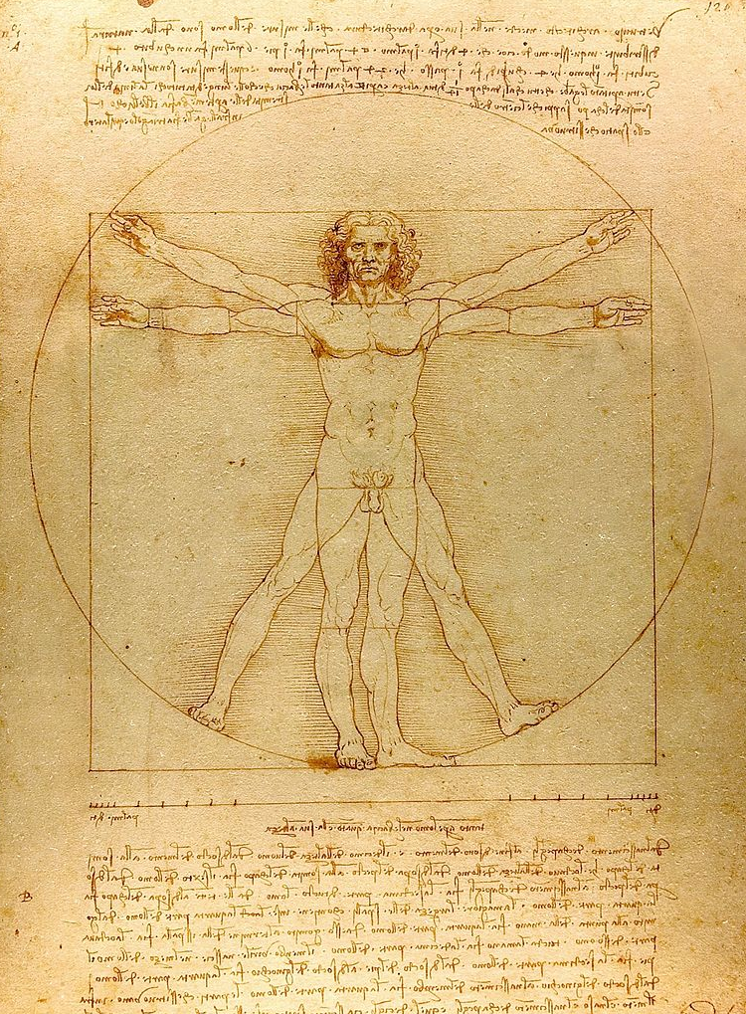
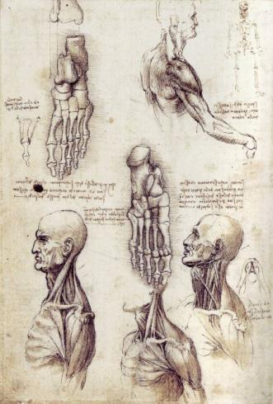
Acte 1I : Un savant pluridisciplinaire et un
humaniste
Planche anatomique
Etude des os de la main et des muscles du cou (vers 1509-1510)
(…) j'ai voulu (…) passionnément connaître et comprendre la nature humaine, savoir ce qu'il y avait à l'intérieur de nos corps. Pour cela, des nuits entières, j'ai disséqué des cadavres, bravant ainsi l'interdiction du pape. Ce que j'ai cherché finalement, à travers tous mes travaux, et particulièrement à travers ma peinture, ce que j'ai cherché toute ma vie, c'est à comprendre le mystère de la nature humaine.
Extrait de Léonard de Vinci,
Carnets, XVIème siècle.
1
1
1
1
1
1
1
1
1
2
2
1
2
2
2
3
3
2
4
4
3
3
3
5
5
3
1
6
6
4
4
4
7
7
4
1
8
8
L’Homme de Vitruve
Etude des proportions du corps humain de Léonard de Vinci d’après les écrits de Marcus Vitruvius Pollio (vers1492)
Vérifiez les affirmations ci-dessous : sont-elles vraies ou fausses ? | V | F
1. de la base du menton au sommet du crâne, c’est le huitième de la hauteur de l’homme
2. la largeur maxima des épaules mesure le quart de l’homme
3. de la plante du pied à la limite inférieure du genou, c’est la quatrième partie de l’homme
4. de la base du menton aux mamelons, c’est le huitième de la hauteur de l’homme
5. du coude à l’extrémité de la main, c’est le quart de l’homme
6. de la limite inférieure du genou à la naissance du membre, ce sera la quatrième partie de l’homme
1. Quels savoirs Léonard de Vinci utilise-t-il dans sa peinture ? Dans quel but ?
2. Pourquoi peut-il être considéré comme un humaniste ?
x
1. Léonard de Vinci utilise la géométrie (recherche du nombre d’or) et la dissection (médecine) afin de représenter avec le plus d’exactitude possible le corps humain dans sa peinture. Il travaille sur le réalisme et le mouvement, deux caractéristiques communes aux peintres de la Renaissance.
2. Il peut être considéré comme un Humaniste dans son questionnement (comprendre la nature humaine), dans la démarche qu’il utilise (expérimentation), dans les auteurs qu’il lit et revisite (ex : Vitruve, architecte romain), dans le savoir encyclopédique qu’il accumule pour parfaire l’art qu’il considère comme majeur : la peinture.
x
Exercice sur l’homme de Vitruve
Tracez le diamètre du cercle : où se trouve le centre ?
Tracez les deux diagonales du carré : où se trouve le centre ?
x
x
x
x

Slide 11

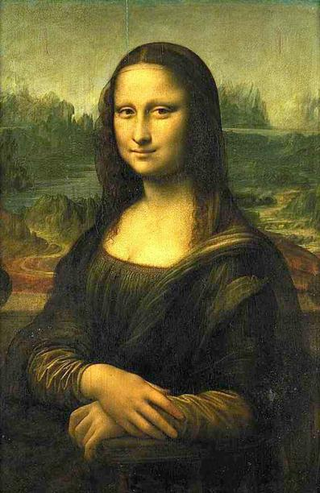
Acte 1II : Un peintre de génie
(à travers l’étude de la Joconde)
● Une œuvre mondialement connue
Travail préparatoire : relevez dans le texte ci-dessous les informations permettant de présenter le tableau.
Bref historique : La Joconde a été peinte de 1503 à 1506, mais est restée inachevée. Léonard de Vinci ne l'a pas vendue à son commanditaire et il y a à nouveau travaillé par la suite. Il l'a emportée avec lui en France, en 1516, avec deux autres tableaux, au Clos Lucé, et le tableau a été vendu au roi de France François 1er pour 4000 florins (soit 15 kilos d’or). Le tableau a été placé au Louvre en 1804.
Une œuvre d'art de la Renaissance : Ce tableau est une commande privée d'un portrait non religieux. Il s'agit d'une peinture à l'huile sur bois de peuplier, de 53 cm sur 77 cm. Le tableau paraît petit. La présence d'un paysage à l'arrière-plan est inhabituelle, mais encore plus le sourire de cette jeune femme ainsi que son regard qui fait face au spectateur (presque indécents, voire provocateurs à l'époque). Léonard de Vinci utilise des techniques récentes : la peinture à l'huile, la perspective, le sfumato (couches de couleurs transparentes) et les effets d'ombre et de lumière.
Le personnage : L’hypothèse la plus vraisemblable serait Mona Lisa Del Giocondo, née Gherardini en 1479 et épouse de Francesco del Giocondo, un riche gentilhomme florentin. Après la naissance de deux enfants, le seigneur del Giocondo achète à Florence un palais plus grand, et il commande un tableau de son épouse à un très grand peintre. Elle a 22 ou 23 ans en 1503.

Slide 12
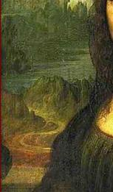
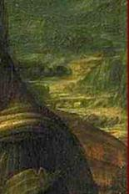
Acte 1II : Un peintre de génie
A l'arrière-plan, un paysage montagneux et aquatique, éloigné, indistinct, abrupt, tourmenté, chaotique et mystérieux. La technique du
sfumato crée un effet de transparence et de brume. C’est aussi un paysage incohérent : la ligne d’horizon est plus élevée à droite qu’à gauche
● Une œuvre révolutionnaire….
… dans la composition :
composition pyramidale (normalement réservée aux représentations de la Vierge)
Brume, chaos, désolation
Cheveux libres recouverts d’un voile léger et transparent
… dans la représentation du personnage
Le regard bienveillant, assuré,
tourné vers celui du spectateur
Sourire énigmatique : c’est à l’époque inconvenant de sourire pour un modèle
Léonard de Vinci représente la beauté de la
femme qu’il magnifie avant de représenter la
condition sociale.
« Ne vois-tu pas que parmi les beautés humaines, c'est le beau visage qui arrête les passants, et non les ornements riches... »
Léonard de Vinci
Lacs de montagne
… dans la mise en place du décor naturel
Chemin reliant le personnage au lac de montagne
… dans l’opposition entre le personnage et le décor reliés par deux constructions humaines.
Cou sans collier ni parure (pareil pour les mains)
Empreintes de l’homme sur le
paysage : liens entre Mona
Lisa et l’arrière plan
Pont, au dessus d’un cours d’eau qui descend d’un lac de montagne
Vêtement luxueux d’une riche florentine mais non mis en valeur par la lumière
Clarté, douceur, amour
Mains, sans bijoux, croisées
avec grâce, relâchement,
tranquillité
Question de synthèse : expliquez en quoi ce tableau de Léonard de Vinci peut être qualifié de révolutionnaire.

Slide 13

Acte 1II : Un peintre de génie
● une méditation sur le temps qui passe.
Ligne du temps : le temps de l’homme
Où situeriez vous les autres temps ? Aidez vous des indications ci-dessous pour justifier de votre choix.
- La partie droite du tableau nous montre un pont, symbole du temps qui passe.
« S'il y a pont, il y a une rivière, qui est le symbole banal par excellence du temps qui passe »
Carlo Pedretti, spécialiste de Léonard de Vinci
- La partie gauche du tableau nous montre un chemin tortueux qui monte vers un lac de montagne.
- Le sourire de la Joconde est plus relevé à droite qu’à gauche et semble faire lien avec le paysage à l’arrière plan.
Pensez également à la ligne d’horizon incohérente (seconde partie de l’analyse)
3
1
Naissance
Age adulte
Mort
Quelles sont les trois grandes étapes qui marquent la vie humaine ?
Ligne du temps : le temps de Dieu
Transposez ensuite ces principaux événements à l’échelle divine.
1
2
3
1. La partie droite du tableau représente donc les origines du monde, le chaos (symbolisé par le lac de montagne surélevé : cloaque) avec le pont symbole du temps qui s’écoule inlassablement.
Le Chaos, avant
l’action de Dieu
Le temps des
hommes, plus
belle création
de Dieu
L’Apocalypse,
après le jugement
de Dieu
3. Dans la partie gauche du tableau, on retourne symboliquement au chaos, au-delà du temps humain par le chemin tortueux qui mène au lac de montagne (cloaque)
Sur la ligne du temps divin, quel événement représenterait Mona Lisa ?
2
2. Mona Lisa représente symboliquement la condition
humaine : elle est belle mais sa beauté est éphémère.

Slide 14

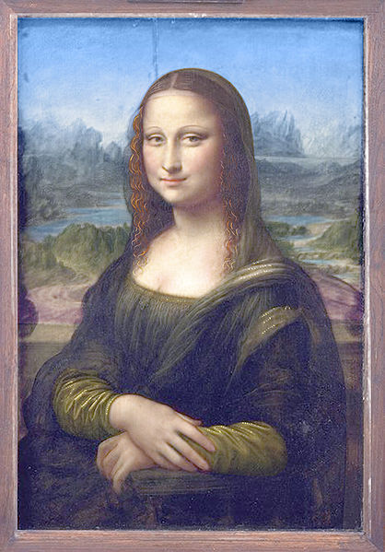



Bonus : Les couleurs originelles de la Joconde
Deux physiciens français de la société Lumière Technologie et du CNRS ont résolu le mystère de la composition du fameux « sfumato », technique artistique utilisée par Léonard de Vinci pour peindre les visages. Grâce à une caméra multi spectrale qui projette un rayon lumineux permettant de mesurer les spectres des composants, les chercheurs ont réalisé un « dévernissage virtuel » de la Joconde. Ils ont ainsi pu observer la présence d’un glacis, procédé de peinture à l’huile inventée par les Primitifs flamands, qui n’était pas utilisé à l’époque en Italie

Slide 15
B. L’Humanisme, une nouvelle approche du monde
Un père enseigne à son fils les exigences et les vertus pour devenir un bon Humaniste.
«J'entends que tu apprennes les langues parfaitement : premièrement, la Grecque (…). Secondement, la Latine. Et puis l'Hébraïque pour les saintes Lettres et la Chaldaïque et l'Arabique pareillement. Et que tu formes ton style, quant à la Grecque, à l'imitation de Platon, quant à la Latine, à Cicéron. Qu'il n'y ait histoire que tu ne tiennes en mémoire présente. (...) Des arts libéraux, Géométrie, Arithmétique et Musique, je t'en donnai quelque goût quand tu étais encore petit en l'âge de cinq ou six ans; poursuis le reste ; et d'Astronomie saches-en tous les canons. (...) Du Droit Civil, je veux que tu saches par cœur les beaux textes, et me les confères avec philosophie. Et quant à la connaissance des faits de nature, je veux que tu t'y adonnes curieusement ; qu'il n'y ait mer, rivière, ni fontaine, dont tu ne connaisses les poissons ; tous les oiseaux de l'air, tous les arbres, arbustes des forêts, toutes les herbes de la terre, tous les métaux cachés au ventre des abîmes (…) Puis soigneusement, revisite les livres des médecins, Grecs, Arabes et Latins (…). Et par fréquentes anatomies, acquiers-toi parfaite connaissance de l'autre monde, qui est l'homme. Et par quelques heures du jour, commence à visiter les saintes Lettres. Premièrement en Grec, le Nouveau Testament et Épîtres des Apôtres. Et puis en Hébreu le Vieux Testament. En somme, que je vois un abîme de science. (…) Il te convient servir, aimer et craindre Dieu, et en lui mettre toutes tes pensées, et tout ton espoir. »
François Rabelais, Pantagruel, VIII, 1532.
Utilisez les renseignements contenus dans le texte pour compléter le tableau qui va vous être présenté. Vous soulignerez les éléments de réponse présents dans le texte.
Langues, auteurs, textes a connaître | Matières étudiées | Qualités recherchées
Histoire
Arts libéraux
Géométrie
Arithmétique
Musique
Astronomie
Droit
Sciences naturelles
Médecine (dissection)
Curiosité
Esprit critique
Connaissance de l’homme
Esprit scientifique et expérimentation
Amour de Dieu (par la lecture de la Bible)
Grec (Platon, Nouveau Testament)
Latin (Cicéron)
Hébreu (Ancien Testament)
Chaldaïque (langue parlée par les Babyloniens, proche de l’hébreu)
Arabe (traités de médecine)
Les arts libéraux désignent les matières enseignées dans les écoles de l’Antiquité. On en compte sept : grammaire, dialectique, rhétorique, arithmétique, musique, géométrie, astronomie
= redécouverte des auteurs et textes originaux de l’Antiquité
= savoir encyclopédique
= recherche d’un modèle de sagesse et de vérité

Slide 16
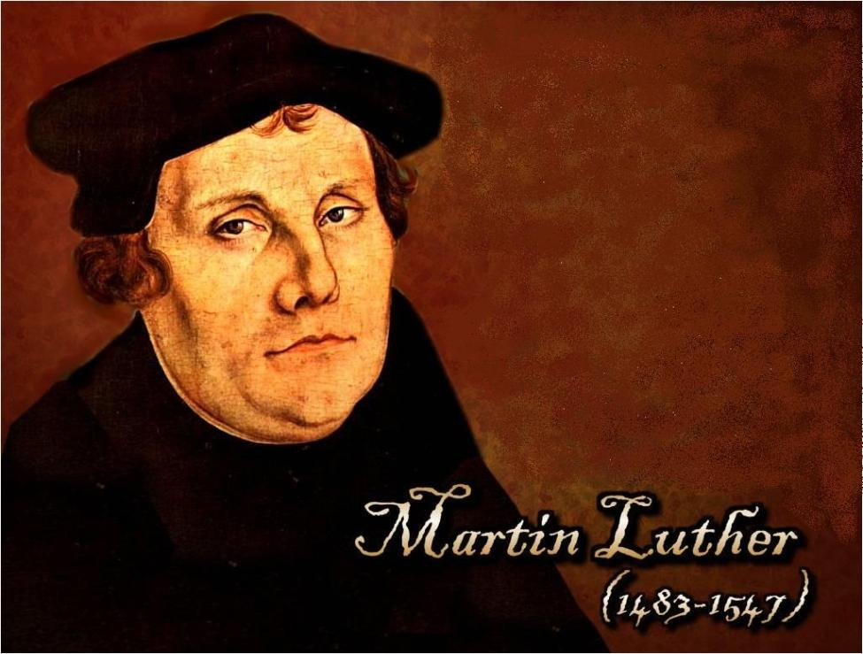
II. Un nouveau rapport à Dieu
Etude : Martin Luther, premier réformateur et
père du protestantisme
Acte 1
Un contexte spirituel particulier
Acte 1I
Des réponses nouvelles
Acte 1II
La diffusion de la réforme luthérienne

Slide 17
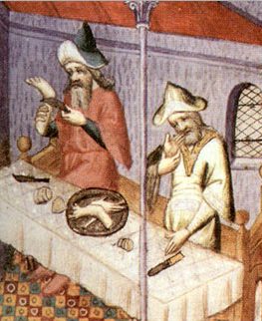
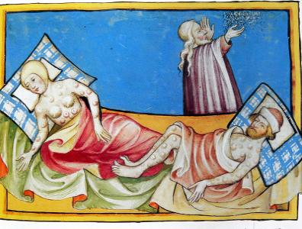
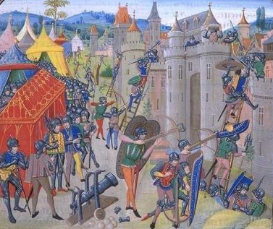
Acte 1 : un contexte spirituel particulier
La crise de la papauté
« La division existe actuellement dans la sainte Église : un pape demeure à Rome, qui se fait appeler Martin V ; l’autre demeure à Avignon, lequel se fait appeler Clément VII ; le troisième […] se fait appeler Benoît XIV. Martin fut élu à Constance par le consentement de toutes les nations des chrétiens. Clément fut élu par trois des ses cardinaux. Benoît fut élu secrètement par le cardinal de Saint-Etienne. Veuillez supplier Notre Seigneur Jésus-Christ de nous déclarer lequel des trois est le vrai pape, et auquel il faut qu’on obéisse désormais et auquel il faut qu’on croie. »
Citation d’une « lettre d’un noble français » début du XV ° siècle
Quel est le problème évoqué dans le texte ? Quel sentiment semble animer l’auteur du texte ?
Quels fléaux attribués à Dieu font apparaître ces trois documents iconographiques ?
Au début du XV° siècle, trois
papes concurrents dirigent l’Eglise (le Grand Schisme) ce qui est contraire au principe selon lequel il n’y a qu’une Église et donc un seul pape. L’auteur est perturbé par cette situation car suivre un pape non officiel, c’est prendre le risque de ne plus faire partie de l’Église.
◄ La famine qui conduit les hommes à des actes de cannibalisme.
La peste bubonique et les épidémies en général qui dépeuplent certaines régions d’Europe. ►
Quels avantages présente la traduction de la Bible en langue vulgaire ? En quoi ce choix remet-il en cause le pouvoir du clergé ?
Erasme et la traduction de la Bible
« Je suis totalement en désaccord avec ceux qui refusent aux ignorants la lecture des Evangiles après une traduction en langue vulgaire, comme si l’enseignement du Christ était si obscur que seule une poignée de théologiens [ceux qui réfléchissent sur la religion] pouvait le comprendre
[…]. Je voudrais que toutes les plus humbles des femmes lisent les Evangiles, lisent les Epîtres de Saint Paul. Puissent ces livres être traduits en toutes les langues pour pouvoir être lus et connus non seulement des Ecossais et des Irlandais mais aussi des Turcs et des Sarrasins. »
Citation d’Erasme tirée de la « Préface au Nouveau Testament » de 1516
Illustration tirée de la Bible de Toggenburg (1411).
"le Livre des merveilles du monde" 1410-1412
◄ La guerre et son cortège de conséquences létales : famine (destruction des productions agricoles), épidémie (organismes affaiblis), mort (soldats comme population civile)
La langue vulgaire est la langue courante parlée par la grande majorité de la population d’un pays. Elle s’oppose au latin qui est la langue de l’Église et celle des savants.
Erasme souhaite que la Bible soit traduite pour que les gens aient accès aux textes des Evangiles. Cela leur permettra de trouver des réponses personnelles à ce qui les inquiète.
Mais si les croyants peuvent connaître directement ces textes,
l’influence du clergé diminuera d’autant. C’est pourquoi de nombreux religieux s’y opposent.
Le siège de Duras (1377).
(BNF, FR 2644) Jean Froissart, Chroniques fol. 9 . Flandres, Bruges XV° siècle

Slide 18
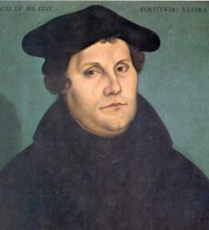
Cadre chronologique : un nouveau rapport à Dieu
1450 1500 1550 1600
Léonard de Vinci (1452-1519)
Albrecht Dürer (1471-1528)
1455
Bible de Gutenberg
(imprimerie)
Michel Ange (1475-1564)
Erasme (1469-1536)
Réforme Protestante
1517
95 thèses de Luther à Wittenberg
Luther s’oppose au Pape sur la question des indulgences
(rémission totale ou partielle devant Dieu de la peine encourue en raison d'un péché)
Extraits des 95 thèses
27. Ils prêchent des inventions humaines, ceux qui prétendent qu'aussitôt que l'argent résonne dans leur caisse, l'âme s'envole du Purgatoire.
32. Ils seront éternellement damnés avec ceux qui les enseignent, ceux qui pensent que des lettres d'indulgences leur assurent le salut.

Slide 19
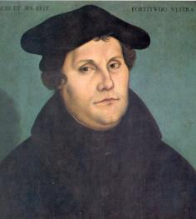
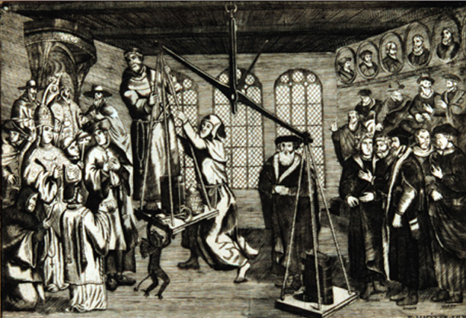
Acte 1I : Des réponses nouvelles
Eglise catholique
Eglise protestante
« Les prédicateurs de l’indulgence sont dans l’erreur quand ils disent que les indulgences du pape délivrent l’homme de toutes les peines et le sauvent. Pourquoi le pape dont le sac est aujourd’hui plus gros que celui des plus riches, n’édifie-t-il pas au moins la nouvelle basilique Saint Pierre de Rome avec ses propres deniers, plutôt qu’avec l’argent de ses fidèles […]. Tout vrai chrétien vivant ou défunt, participe à tous les biens de l’Église par la grâce de Dieu et sans lettre d’indulgence. Le véritable trésor de l’Église, c’est le sacro-saint Evangile… »
Citation de Luther dans « thèse sur les indulgences » (1517)
Organisation pyramidale
Organisation linéaire
Cordeliers
Pape
Cardinal
Quelle pratique de l’Eglise catholique critique ici Luther ? Pourquoi ?
Luther
Martin Luther (1483-1546) en quelques dates
Après des études de droit, il devient moine puis prêtre en 1507. Un voyage à Rome en 1511 ébranle sa confiance en la papauté. S’élevant contre le trafic des indulgences, il expose en 1517 ses 95 Thèses, point de départ de la Réforme. Excommunié par le Pape en 1520, il prêche cependant la Réforme en Allemagne grâce à la protection des princes. En 1530, il publie la Confession d’Augsbourg qui fixe les principes de la doctrine luthérienne. Il bénéficie rapidement du soutien de nombreux princes des états allemands. Ceux-ci confisquent tous les biens de l’Église catholique dans les Etats réformés et imposent à tous leurs sujets la religion protestante.
Luther critique le fait que le pape vende des indulgences afin de financer
la construction de l’église Saint-Pierre de Rome. Il considère que c’est contraire aux Evangiles car, selon lui, Dieu accorde sa grâce « sans lettre d’indulgence ».
Identifiez les deux Eglises présentes sur la gravure. Quel message l’artiste veut -il délivrer ?
En quoi est-ce, selon vous, une œuvre de propagande ?
Calvin
Prêtres et moines
Diable
« C’est la foi seule, sans aucun concours des œuvres qui confère la justice, la liberté, la félicité. Si tu crois, tu obtiendras, si tu ne crois pas, tu n’obtiendras pas. Tu dois t’abandonner [ à Dieu] avec une foi robuste et lui faire hardiment confiance, alors, à cause de cette foi, tous tes péchés seront pardonnés. »
Citation de Luther extraite de « De la liberté du chrétien » (1520)
Gravure hollandaise de Huijeh
Allardt, 1562
Eglise hiérarchisée, riche (cartulaire, tiare…) et corrompue
( aidée par le démon…)
La balance penche du côté de la bonne Eglise, celle des protestants car elle privilégie le rapport direct à Dieu sans passer par des intermédiaires qui s’enrichissent au détriment des fidèles
Eglise sobre, discrète et égalitaire dont le seul trésor est la Bible.
Luther affirme que seule la foi du chrétien va lui permettre d’obtenir son salut.
Les œuvres dénoncées par Luther sont : l’achat d’indulgences mais aussi les messes, les pèlerinages, les cultes des saints.
L’artiste veut montrer que la Bible sur laquelle s’appuient exclusivement les protestants est plus lourde que l’Eglise catholique, dénoncée comme une organisation richissime et corrompue, à la solde du Diable. En ce sens, il s’agit d’une œuvre de propagande.
Selon Luther, comment un chrétien peut-il obtenir le pardon de ses
péchés ? Quelles sont « les œuvres » qu’il dénonce ?

Slide 20
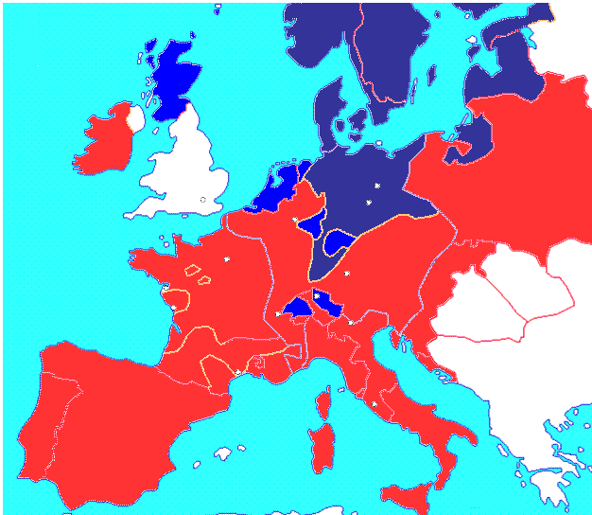
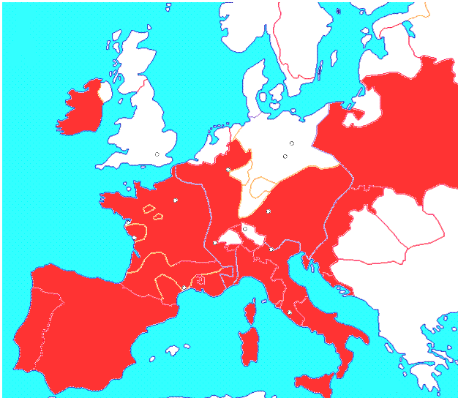
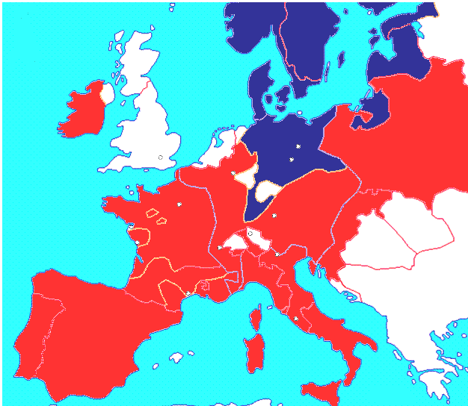
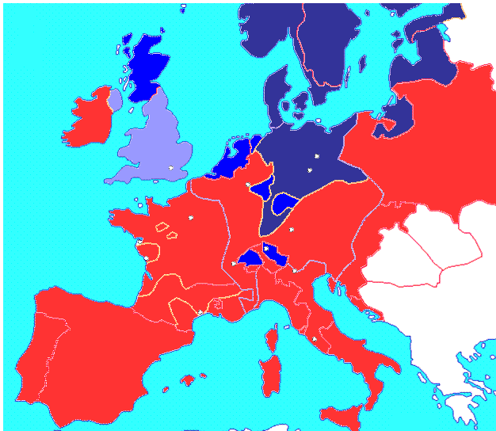
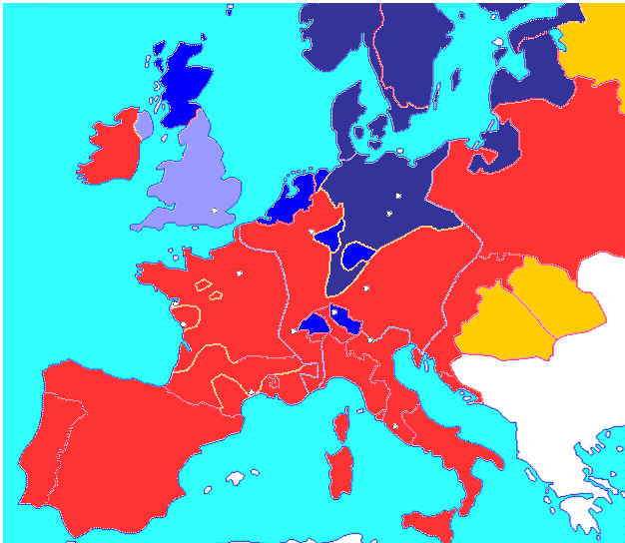
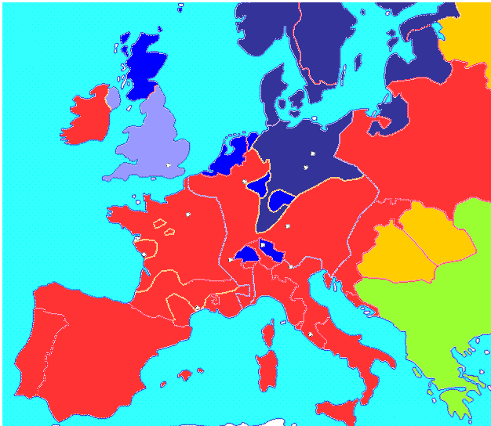
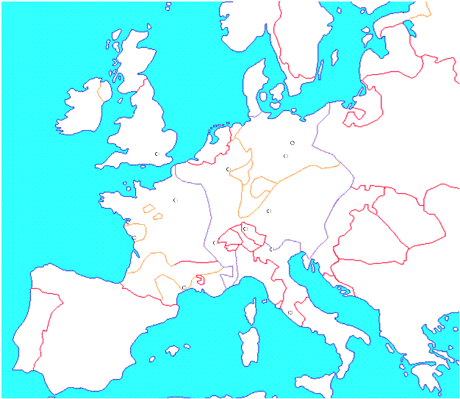
Acte 1II : la diffusion de la réforme
1. Où s’est diffusé principalement le luthéranisme en Europe ?
2. Quels sont les autres mouvements protestants qui s’y développent et dans quels pays ?
3. Comment est limitée l’expansion protestante ?
L’Europe religieuse au XVIème siècle.
Les devoirs du clergé
« Aussi les clercs destinés à avoir le Seigneur pour partage doivent tellement régler leur vie et toute leur conduite que, dans leurs habits, leur maintien extérieur, leurs démarches, leurs discours et dans tout le reste, ils ne laissent paraître rien que de sérieux, de retenu et de conforme à la religion […]. Le Saint Concile interdit à tous les clercs, quels qu’ils soient d’oser avoir chez eux ou ailleurs des concubines ou autres femmes qui puissent donner l’occasion de soupçons […]. »
Citation des Actes du Concile de Trente (1563)
1. Les pays devenus luthériens se trouvent au nord de l’Europe. Il s’agit des royaumes scandinaves et des Etats allemands du Nord.
2. On distingue deux autres principaux mouvements protestants :
- le calvinisme qui se diffuse à partir de la Suisse (Genève, Zurich) vers les Pays-Bas, le sud de la France et l’Ecosse ;
- l’anglicanisme qui, comme son nom l’indique, se diffuse dans le
royaume d’Angleterre et le nord de l’Irlande.
La chrétienté en Europe
Catholiques
Protestants
Luthériens
Calvinistes
Anglicans
Orthodoxes
Autre religion
Musulmans
Centre de diffusion de la réforme
Protestante
Catholique
Norvège
Suède
Russie
Ecosse
Danemark
Prusse
Irlande
Angleterre
Pologne
Londres
Wittenberg
Saint Empire
Romain
Germanique
France
Genève
Trente
Hongrie
Etats de
l’Eglise
Empire
Ottoman
3. Pour contrer l’expansion protestante, l’Eglise catholique va aussi entreprendre de se réformer (Concile de Trente) tout en considérant les protestants comme des hérétiques.
Portugal
Rome
Espagne

Slide 21
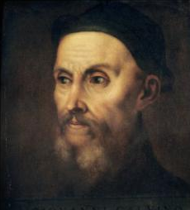
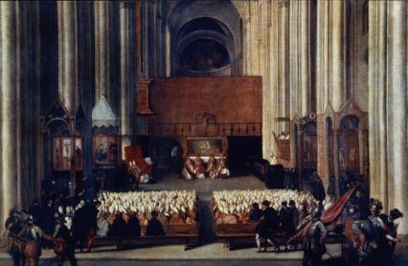
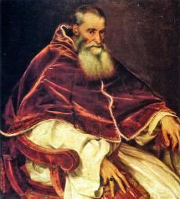
Cadre chronologique : un nouveau rapport à Dieu
1450 1500 1550 1600
Léonard de Vinci (1452-1519)
Albrecht Dürer (1471-1528)
1455
Bible de Gutenberg
(imprimerie)
Michel Ange (1475-1564)
Erasme (1469-1536)
Réforme Protestante
Concile de Trente (1545-1563)
1517
95 thèses de Luther à Wittenberg
1536
Calvin publie à Bâle « l’institution de la religion chrétienne »
Extrait de « L’ institution de la religion chrétienne » : à propos de la prédestination
« Nous appelons prédestination le conseil éternel de Dieu, par lequel il a déterminé ce qu'il voulait faire de chaque homme. Car il ne les crée pas tous en pareille condition, mais ordonne les uns à la vie éternelle, les autres à l'éternelle damnation. Ainsi, selon la fin à laquelle est créé l'homme, nous disons qu'il est prédestiné à mort ou à vie (...). Si on demande pourquoi Dieu a pitié d'une partie, et pourquoi il laisse et quitte l'autre, il n'y a autre réponse sinon qu'il lui plait ainsi. »
Convoqué en Italie par le pape Paul III, le Concile de Trente a pour objectif de définir la doctrine et la discipline de l’Eglise catholique romaine face aux progrès de la réforme protestante

Slide 22
Conclusion
Les XVème et XVIème siècles sont incontestablement une période de changements profonds et très rapides, une période de bouillonnement intellectuel et de questionnement religieux, fruits du travail de certains hommes. C’est en même temps, un siècle d’une violence extrême où l’on brûle les sorcières, où l’on multiplie les guerres faites au nom de la religion, où l’on établit l'esclavage et la traite dans le Nouveau Monde...

Slide 23
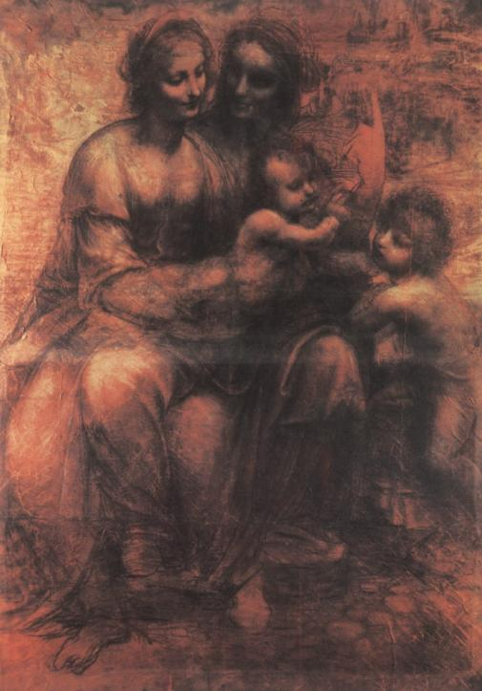
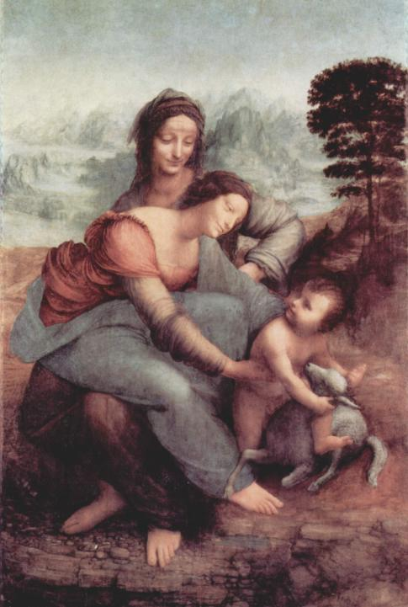
Ressources
Sur la Renaissance et l’Humanisme
http://www.histoire-france.net/temps/renaissance.html
http://www3.ac-clermont.fr/pedago/lettres-histoire/pourenseignerlesnouveauxprogrammes/La%20renaissance%20europeenne.pdf
http://www.herodote.net/articles/article.php?ID=1144&classe=2
http://www.academieroyale.be/cgi?usr=d7sgq87ped&lg=fr&pag=1026&tab=146&rec=6712&frm=0&par=secorig1025&par2=0&id=5889&flux=45777979#detail (Les humanistes face à la Bible ou le retour au texte – Conférence de Jean-François Gilmont)
sur Léonard de Vinci et son œuvre
http://www2.ac-lyon.fr/enseigne/histoire/spip.php?article677
http://www.louvre.fr/expositions/lultime-chef-doeuvre-de-leonard-de-vinci-la-sainte-anne
http://www.blue.fr/vinci/vie/index.html
http://www.vinci-closluce.com/fr/leonard-de-vinci/sa-vie-chronologie/
http://www.autourdeleonardo.com/spip.php?article81
Sur la Joconde et son interprétation
http://thucydide.over-blog.net/article-5033020.html
http://musee.louvre.fr/oal/joconde/indexFR.html (la Joconde à la Loupe/ Musée du Louvre)
http://profshistoirelcl.canalblog.com/archives/2012/03/23/23851780.html
http://www.cineclubdecaen.com/peinture/peintres/vinci/joconde.htm
Sur Martin Luther
http://eduscol.education.fr/bd/urtic/histgeo/index.php?commande=aper&id=10003873
http://histoire-geographie.ac-dijon.fr/spiphistoire/spip.php?article545
http://www.publius-historicus.com/luther.htm
Sur le protestantisme et la réforme
http://www.museeprotestant.org/
http://www.publius-historicus.com/reforme.htm
http://fr.wikipedia.org/wiki/Portail:Protestantisme

